Slide 1
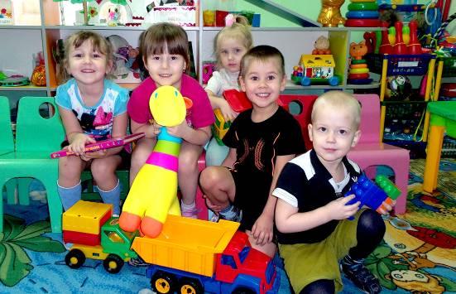
Культурные практики в дошкольном образовании
Литвинова Елена Алексеевна
воспитатель высшей категории
муниципального автономного дошкольного образовательного учреждения
Киселевского городского округа «Детский сад № 46 компенсирующего вида»

Slide 2
Культурные практики и развитие ребенка
Требованием Стандарта является иное, чем ранее, представление о содержании образования… Оно сводится к освоению ребенком различных культурных практик, а не к приобретению конкретных знаний, умений и навыков.
Сейчас наиболее распространено прямое обучение, которое осуществляется путем «расщепления» культурных форм деятельности на отдельные составляющие. Занятия по развитию отдельных психических функций – мышления, речи, памяти, которые проводятся обычно в детском саду, призваны компенсировать возникший дефицит естественных культурных форм деятельности.

Slide 3
Что такое «культурные практики»?
Под культурными практиками мы понимаем разнообразные, основанные на текущих и перспективных интересах ребенка виды самостоятельной деятельности, поведения, опыта, складывающиеся с первых дней его жизни.
Среди культурных практик можно выделить следующие: манипуляция с предметами, фантазирование, творческая деятельность, продуктивные виды деятельности, коллекционирование, экспериментирование, игра, поисково-исследовательская деятельность.
Культурные практики могут формироваться во взаимодействии ребенка с взрослым и при постоянно расширяющихся самостоятельных действиях.

Slide 4
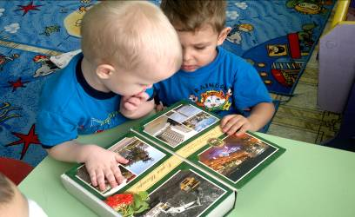
Зачем нужны культурные практики?
Культурные практики формируют общую культуру личности дошкольника, развивают их социальные, нравственные, эстетические, интеллектуальные, физические качества.
Также культурные практики детства являются мощным инструментом для развития инициативности, самостоятельности и ответственности ребенка, а также формирования предпосылок к учебной деятельности.

Slide 5
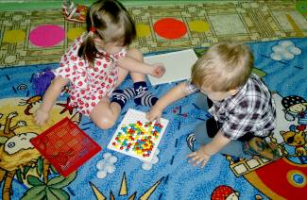
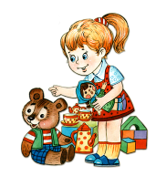
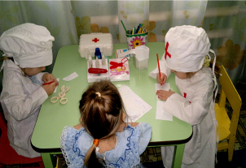
Основные компетенции педагога, необходимые для социальной ситуации развития воспитанников
- организация конструктивного взаимодействия детей в группе в разных видах деятельности;
- создание условий для свободного выбора детьми деятельности;
- вовлечение всех детей в разные виды деятельности и культурные практики, способствующие развитию норм социального поведения, интересов и познавательных действий.

Slide 6
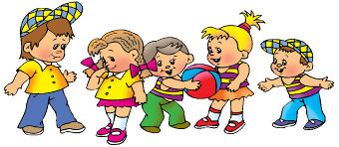
Что же можно считать культурной практикой?
К основным культурным практикам, осваиваемым дошкольниками, относятся: игра (сюжетная и с правилами), продуктивная деятельность, познавательно-исследовательская деятельность, чтение художественной литературы
Они могут быть дополнены другими культурными практиками… практическая деятельность («трудовое воспитание»); результативные физические упражнения («физкультура»); коммуникативный тренинг («развитие речи»), простейшее музицирование, целенаправленное изучение основ математики, грамоты, и многое другое
В подготовительной группе указанные культурные практики будут дополнены практической деятельностью детей по самообслуживанию, обучением грамоте и элементарной математике

Slide 7
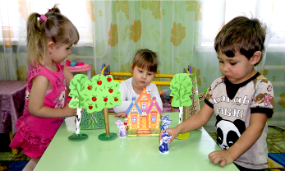
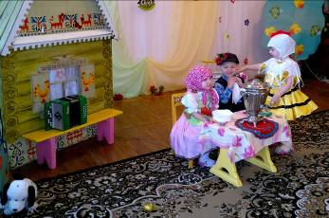
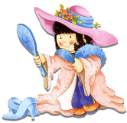
Где в образовательном пространстве детского сада можно использовать культурные практики?
Совместная игра воспитателя и детей
Ситуации общения и накопления положительного социально- эмоционального опыта
Творческая мастерская
Музыкально-театральная и литературная гостиная (детская студия)
Сенсорный и интеллектуальный тренинг
Детский досуг
Коллективная и индивидуальная трудовая деятельность

Slide 8
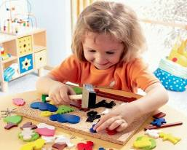
Организация культурных практик
Разнообразные культурные практики организуются во второй половине дня, ориентированные на проявление детьми самостоятельности и творчества в разных видах деятельности.
В культурных практиках воспитателем создается атмосфера свободы выбора, творческого обмена и самовыражения, сотрудничества взрослого и детей.
Организация культурных практик носит преимущественно подгрупповой характер

Slide 9
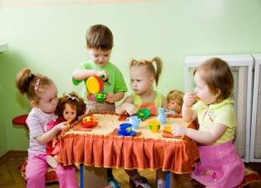
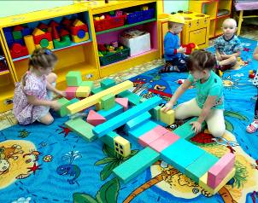
Процесс овладения культурными практиками – это процесс приобретения универсальных культурных умений при взаимодействии со взрослыми и в самостоятельной деятельности в предметной среде
В культурных практиках воспитателем создается атмосфера свободы выбора, творческого обмена и самовыражения, сотрудничества взрослого и детей.
Организация культурных практик носит преимущественно подгрупповой характер.
В качестве ведущей культурной практики выступает игровая практика, позволяющая создать событийно организованное пространство образовательной деятельности детей и взрослых

Slide 10
Н.Б. Крылова – кандидат философских наук
«Для того, чтобы стать субъектом культурной деятельности, ребенку нужна особая собственная практика, особые собственные пробы сил.
Детство – это не просто уникальная субкультура. Это – «ростки» нового культурного уклада жизни, которые могут прорасти только в пространствах автономных культурных практик, где дети по-своему, совсем не так, как хотелось бы взрослым, входят в человеческую культуру и современную цивилизацию, становясь ее авторами.»
Благодарю за внимание

